Slide 1










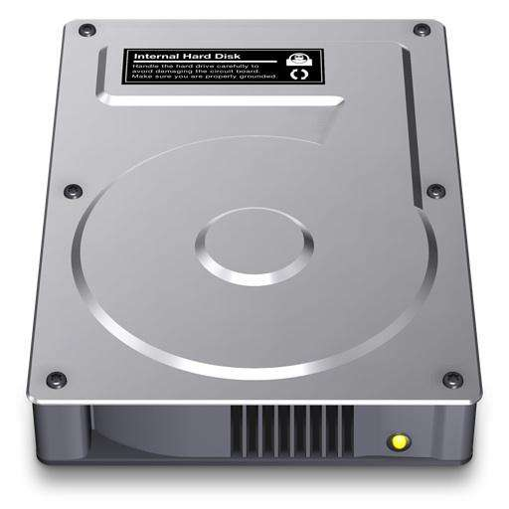

应用层
文件系统层
块层

Slide 2
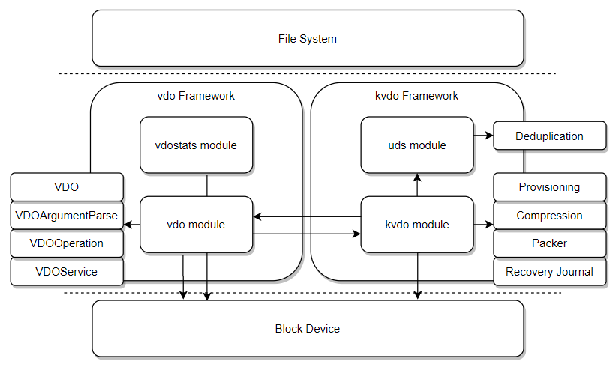

Slide 3
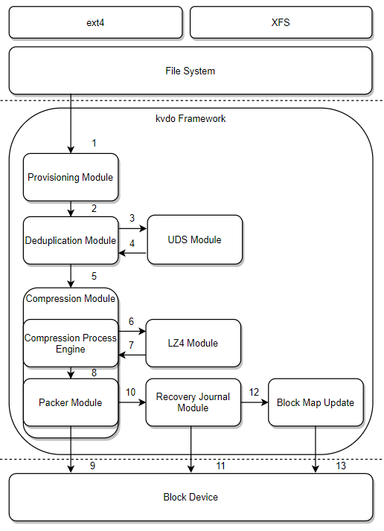
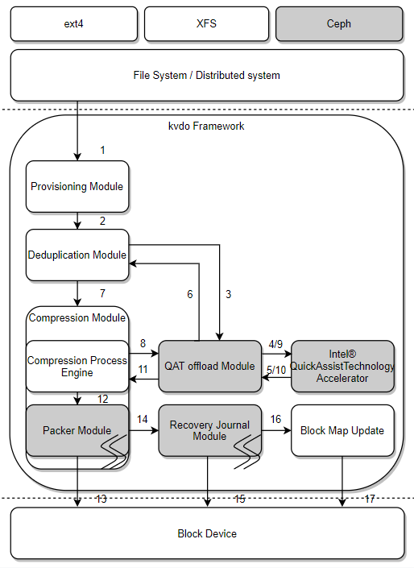

Slide 4
Hash value | Data block

Slide 5
[ 图3-1 ] 纵轴吞吐量，横轴以工作负载类型为组，柱状图

Slide 6
[ 图3-1 ] 纵轴成本效益，横轴以工作负载类型为组，柱状图

Slide 7
[ 图3-2 ] 纵轴CPU占用率，横轴以工作负载类型为组，柱状图

Slide 8
[ 图3-2 ] 存储空间节省率

Slide 9
[ 图3-2 ] 存储空间节省率 倒数

Slide 10
[ 图4-1 ] 纵轴吞吐量，横轴CPU线程数，4根线表示VDO版本，折线图

Slide 11
[ 图4-1 ] 纵轴吞吐量，横轴CPU线程数，4根线表示VDO版本，折线图

Slide 12
[ 图4-2 ] 纵轴CPU占用率，横轴CPU线程数，4根线表示VDO版本，折线图

Slide 13
[ 图5 ] 纵轴吞吐量/CPU占用率，横轴iodepth，4根线表示工作负载，折线图

Slide 14
[ 图6 ] 纵轴吞吐量/CPU占用率，横轴bs，4根线表示工作负载，折线图

Slide 15
[ 图3-2 ] filebench

